Slide 1
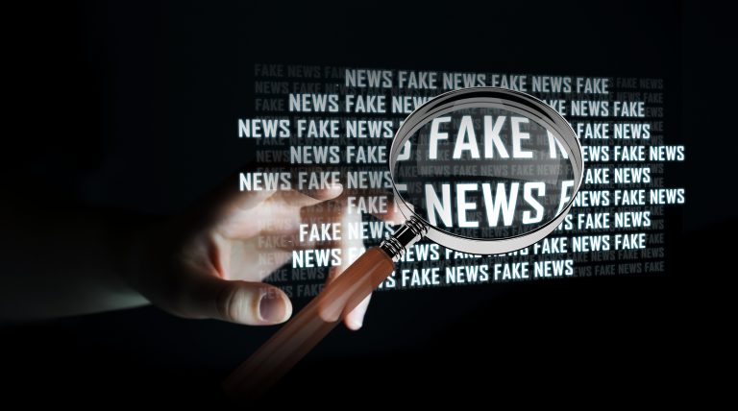
Combate à Desinformação com Ferramentas Digitais
Equipe: Helian Martins
Leonardo Soares
Ludmylla Veras
Marcos Vinicius

Slide 2
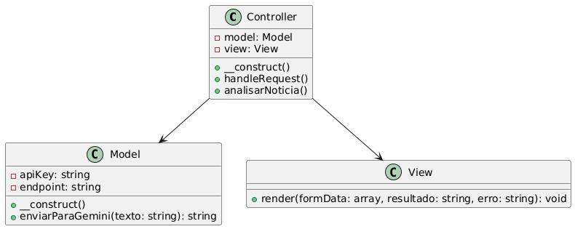
Diagrama de classe

Slide 3
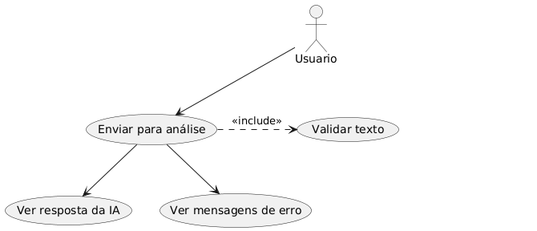

Slide 4
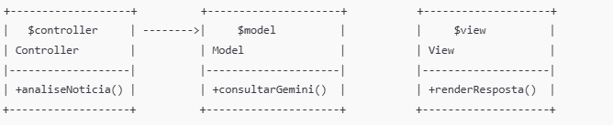
Diagrama de objeto

Slide 5
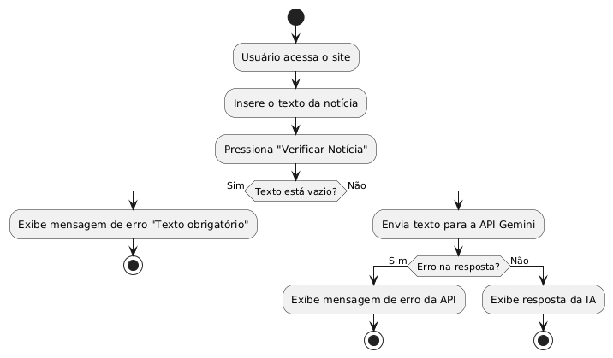
Diagrama de atividades

Slide 6
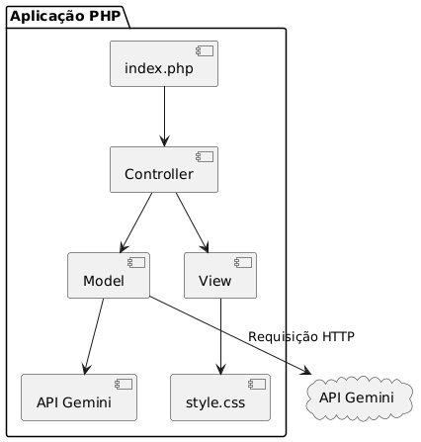
Diagrama de componentes

